Slide 1
O CAMPO DA COMUNICAÇÃO NO BRASIL
Disciplina: Introdução ao Campo da Comunicação – CCA 0321
Prof. Dr. Richard Romancini

Slide 2
O CONCEITO DE CAMPO
Um espaço estruturado no qual determinados agentes disputam/lutam por posições de domínio, com base em diferentes critérios de legitimidade e poder.
Diferentes campos:
  Família (microcampo)
  Política
  Economia
  Religião
  Jurídico
  Forças Armadas
  Indústria cultural
  Alta cultura, etc.

Slide 3
O campo da comunicação
Instituições de fomento
CNPq - Conselho Nacional de Desenvolvimento Científico e Tecnológico
Subcampo científico/acadêmico
Instituições regulatórias
MTE
Instituições de avaliação
Capes - Coordenação de Aperfeiçoamento de Pessoal de Nível Superior
MEC/INEP
Subcampo profissional
Subcampo do ensino

Slide 4
Campo científico no Brasil
Árvore do conhecimento (CNPq)
Árvore de especialidades do conhecimento:
  Ciências Agrárias
  Ciências Biológicas
  Ciências da Saúde
  Ciências Exatas e da Terra
  Engenharias
  Ciências Humanas
  Ciências Sociais Aplicadas
  Lingüística, Letras e Artes
Fonte: CNPq

Slide 5
Campo científico no Brasil
Árvore do conhecimento (CNPq)
Árvore de especialidades do conhecimento:
  Ciências Sociais Aplicadas
Fonte: CNPq
Comunicação
Teoria da Comunicação
Jornalismo e Editoração
Teoria e Ética do Jornalismo
Organização Editorial de Jornais
Organização Comercial de Jornais
Jornalismo Especializado (Comunitário, Rural, Empresarial, Científico)
Rádio e Televisão
Radiodifusão
Videodifusão
Relações Públicas e Propaganda
Comunicação Visual

Slide 6
Qual a expressão da área científica da comunicação no país em comparação com outras?
Distribuição dos grupos de pesquisa segundo a área do conhecimento predominante nas atividades do grupo, 2016.
Área do conhecimento | Grupos | %
Educação (1º) | 3.595 | 9,6
Medicina (2º) | 1.619 | 4,3
Direito (3º) | 1.386 | 3,7
Administração (4º) | 1.311 | 3,5
Química (5º) | 1.302 | 3,5
Agronomia (6º) | 1.254 | 3,3
Ciência da Computação (7º) | 1.115 | 3,0
Saúde Coletiva (8º) | 1.079 | 2,9
Letras (9º) | 966 | 2,6
História (10º) | 912 | 2,4
Lingüística (11º) | 908 | 2,4
Psicologia (12º) | 884 | 2,4
Física (13º) | 801 | 2,1
Artes (14º) | 781 | 2,1
Engenharia Elétrica (15º) | 768 | 2,0
Comunicação (16º) | 719 | 1,9
Educação Física (17º) | 704 | 1,9
Geociências (18º) | 685 | 1,8
Outros | 16.851 | 44,6
TOTAL | 37.640 | 100
Fonte: CNPq

Slide 7
Qual a expressão da área científica da comunicação no país em comparação com outras?
Distribuição do fomento do CNPq (mar. 2018).
Área do conhecimento | Bolsas | Proj. Pesq. | Ev. Cient. | Per. Ci. | Pesq. Vis.
Educação | 2.408 | 235 | 51 | 7 | 2
Medicina | 2.325 | 227 | 5 | 4 | 1
Direito | 700 | 33 | 16 | 1 | -
Administração | 972 | 115 | 20 | 4 | -
Química | 3.346 | 199 | 10 | 1 | -
Agronomia | 4.419 | 385 | 15 | 5 | -
Ciência da Computação | 2.059 | 117 | 17 | - | -
Saúde Coletiva | 1.397 | 132 | 7 | 3 | -
Letras | 1.133 | 20 | 13 | 2 | 1
História | 1.294 | 51 | 16 | 2 | -
Linguística | 922 | 31 | 14 | - | -
Psicologia | 1.441 | 78 | 9 | 3 | 1
Física | 2.541 | 180 | 33 | 1 | 1
Artes | 499 | 26 | 10 | 1 | -
Engenharia Elétrica | 1.567 | 108 | 9 | - | -
Comunicação | 578 (0,8%) | 33 (0,6%) | 3 (0,5%) | 1 (1,6%) | 1 (6,6%)
Educação Física | 529 | 69 | 2 | 2 | -
Geociências | 1.582 | 125 | 6 | 1 | -
Outros | 43.722 | 3.244 | 309 | 24 | 8
TOTAL | 73.434 | 5.408 | 565 | 62 | 15
Fonte: CNPq – Mapa dos Investimentos

Slide 8
Qual a fonte da “legitimidade” de um pesquisador numa área científica?
Formação própria do pesquisador
Participação e desenvolvimento de Projetos de Pesquisa
Publicações relevantes
Vinculação com redes de investigação importantes (dependendo da área, internacionalizadas)
Capacidade de formar discípulos (IC, Mestrado, Doutorado, Pós-Doutorado) e desenvolver “linhas de pesquisa”
Reconhecimento e “impacto” no campo do conhecimento (É lido? É citado? Recebeu distinções por seus pares?)

Slide 9
O “capital científico” do pesquisador
Os aspectos elencados podem ser vistos como dimensões do “capital científico” de um pesquisador. No caso, validado pelos pares
Conforme a teoria do campo, os capitais são específicos a cada um dos campos, e só parcialmente transferíveis
Na verdade, quanto mais autônomo e maduro é um campo, existe menos capacidade de transferência de “capital”, por parte de um agente, entre diferentes campos. Em outras palavras, o poder político ou religioso não possui validade no campo científico (e vice-versa)

Slide 10
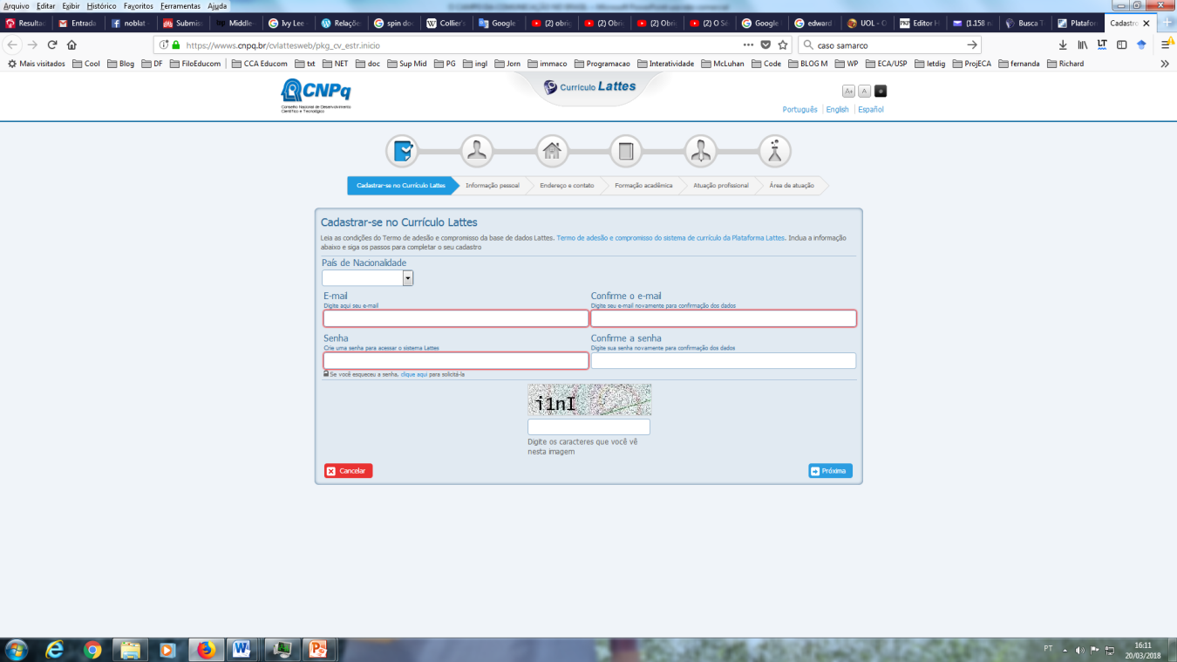
Estratégia importante para conhecer os pesquisadores: Currículo Lattes
Base de currículos em: http://lattes.cnpq.br/
Busca currículos em: http://buscatextual.cnpq.br/buscatextual
Cadastro em: https://wwws.cnpq.br/cvlattesweb/pkg_cv_estr.inicio

Slide 11
Sociedade de massa: fundamento do desenvolvimento do campo da comunicação
O desenvolvimento do campo comunicacional como um todo, no Brasil, ocorre em paralelo ao crescimento do mercado cultural do país e das profundas transformações que, a partir das primeiras décadas do século XX, modernizam a sociedade
Assim, desenvolve-se um mercado (campo profissional) que passa a demandar profissionais treinados (campo do ensino) e que também coloca problematizações que requerem pesquisa, tanto mercadológica quanto acadêmica (campo científico)

Slide 12

O campo do ensino das profissões
Inicialmente, em termos de ensino, ocorrem o desenvolvimento de cursos livres, desde a década de 1930, e também superiores, esses em instituições isoladas:
  Jornalismo (Cásper Líbero/PUCSP): 1947
  Propaganda e Publicidade (atual ESPM): 1951
  O modelo estritamente universitário tem na ECA/USP uma instituição pioneira e modelar
  Inicialmente (1966) chamada de “Escola de Comunicações Culturais”, a ECA (com esse nome, desde 1969) representou um profícuo modelo de ensino universitário, na qual foi criado o primeiro curso de Relações Públicas do país (1967)

Slide 13



O desenvolvimento do ensino - I
A partir principalmente da década de 1960, o ensino de graduação cresce de maneira significativa, o que se relaciona ao desenvolvimento da indústria cultural no país, em seus diferentes segmentos
É pela razão exposta que a tendência predominante da Comunicação são os curso de bacharelado, surgindo licenciaturas só muito depois (por exemplo, licenciatura em Educomunicação, da USP, e em Cinema, da UFF)

Slide 14
O desenvolvimento do ensino - II
Na década de 1980, fala-se no ensino da área como uma “fábrica de desempregados”, no entanto, o movimento de criação de cursos continua e o que se observa é a abertura de novos mercados e o trânsito profissional dos profissionais da área
A partir da década de 2000, vemos, um crescimento de novos cursos/subáreas (Comunicação Digital, Comunicação das Artes do Corpo, Educomunicação, Estudos de Mídia) que somam às habilitações tradicionais (Jornalismo, Publicidade e Propaganda, Relações Públicas, Rádio e TV, Cinema, Editoração, etc.)

Slide 15
O desenvolvimento do ensino - III
Conforme notam Künsch e Gobbi (2016) há um movimento de maior autonomização dos subcampos da Comunicação, em termos do ensino
Isso se dá a partir da configuração de Diretrizes Curriculares específicas para as subáreas, que se tornam “cursos” e não mais “habilitações” da área da Comunicação
Esse movimento tem implicações curriculares e é motivo de debate, entre os defensores de um modelo mais generalista (o tradicional), e os que defendem as especificidades das subáreas (o que vem sendo implantando a partir das discussões e orientações que emanam do MEC)

Slide 16
O desenvolvimento do ensino - IV
Progressão de estudos típica no contexto brasileiro:
Doutorado
Mestrado lato sensu
(valor de especialização, ex.: MBA), com maior relevância profissional
Mestrado stricto sensu
(acadêmico ou profissional), com maior relevância acadêmica, dá acesso ao doutorado
Graduação

Slide 17
O desenvolvimento do campo científico - I
Künsch e Gobbi (2016) recuperaram de Marques de Melo uma periodização dos estudos em Comunicação, conforme se segue
Tipo de estudo | Características | Período
Estudos jurídicos e históricos | Voltados à imprensa | Final do século XX até década de 1930
Pesquisa Mercadológica | Estudos de audiência para embasar pioneiras indústrias culturais | Décadas de 1940 e 1950
Comparativismo/ Difusionismo | Estudos apoiados pelo CIESPAL e com influência dos EUA | Primeira metade da década de 1960
Deslumbramento e apocalipse | Foco em questões políticas e dominação (Escola de Frankfurt) | 2ª metade da déc. de 1960 e 1ª da déc. de 1970
Legitimação acadêmica | Estudos comunicacionais sem maior desenvolvimento da especificidade da área | Segunda metade da déc. de 1970
Politização da área | Desenvolvimento de uma perspectiva mais própria (e latino-americana) | A partir da década de 1980

Slide 18
O desenvolvimento do campo científico - II
No entanto, como Künsch e Gobbi (2016) reconhecem, é somente com o surgimento dos programas de pós-graduação da área que se dá um avanço mais propriamente científico aos estudos de Comunicação
No contexto brasileiro, a pesquisa científica ocorre fundamentalmente nesses espaços que dão vazão aos desenvolvimento de:
  Áreas de concentração e linhas de pesquisa (e consequentes investigações científicas desenvolvidas nesses âmbitos, tanto da pesquisa formativa – mestrados e doutorados – quanto por meio das investigações realizadas pelos docentes/pesquisadores)
  Grupos de pesquisa
  Redes científicas
  Revistas científicas
  Eventos

Slide 19
Papel da avaliação da pós-graduação stricto sensu
Os chamados PPG são avaliados quadrienalmente pela Capes e esse processo é um fator de qualificação dos programas, assim como, elemento de disputa entre eles
A avaliação distribui notas, que procuram indicar a qualidade de um programa
As maiores notas são 7 e 6, que indicariam que um programa possui nível internacional; 5 (“muito bom”), 4 (“bom”), 3 (“regular”) e 2 (“não satisfatório”)
Atualmente o PPGCOM da ECA/USP está com nota 4

Slide 20
Grupos de Pesquisa da ECA
Departamento de Artes Cênicas – CAC
Departamento de Artes Plásticas – CAP
Departamento de Informação e Cultura – CBD
Departamento de Comunicações e Artes – CCA
Departamento de Jornalismo e Editoração – CJE
Departamento de Música – CMU
Departamento de Relações Públicas, Propaganda e Turismo – CRP
Departamento de Cinema, Rádio e Televisão – CTR
Fonte: http://www3.eca.usp.br/pesquisa/grupos/lista

Slide 21
Associações de pesquisadores
O desenvolvimento da pesquisa científica no Brasil foi impulsionada pela reunião de pesquisadores em Associações, estas só conseguiram se consolidar na medida em que o próprio campo científico estava mais maduro
Assim, são associações pioneiras e relevantes (de caráter mais geral):
  INTERCOM – Sociedade de Estudos Interdisciplinares da Comunicação (1977) - http://www.portalintercom.org.br/
  COMPÓS – Associação Nacional dos Programas de Pós-Graduação em Comunicação (1991) - http://compos.org.br/

Slide 22


Associações de pesquisadores
Associações internacionais relevantes:
  ICA – International Communication Association
  https://www.icahdq.org/
  IAMCR - International Association for Media and Communication Research
  https://iamcr.org/

Slide 23
Internacionalização
Uma demanda, sempre existente devido ao teor “universal” da ciência, mas discutida com mais ênfase hoje é a internacionalização dos estudos
Isso ocorre tanto pela participação de nossos pesquisadores/docentes em diferentes Associações Científicas (muitas vezes no papel de lideranças) quanto por meio da publicação (para garantir a circulação do conhecimento) de livros e, principalmente, artigos em revistas científicas
Onde e como publicar? Essa questão tem sido abordada pelo chamado sistema QUALIS

Slide 24
Revistas Científicas – Av. Qualis – o que é
Sistema de avaliação de revistas que cria um “ranking” de publicações (por área de conhecimento) com base na avaliação dos pares (é montada uma comissão para tanto)
As avaliações variam de: A1 e A2 (internacionalizadas), B1, B2, B3, B4, B5 (diferentes graus de qualidade científica, mas de alcance nacional) e C (não científica)
Consultar: https://sucupira.capes.gov.br/sucupira/public/consultas/coleta/veiculoPublicacaoQualis/listaConsultaGeralPeriodicos.jsf

Slide 25




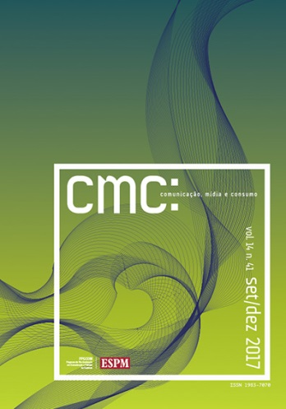
Revistas Científicas – Av. Qualis – o que é
Revistas Brasileiras de Comunicação, no momento, mais bem avaliadas (A2)
COMPÓS
http://www.e-compos.org.br/e-compos
PPGCOM PUCSP
https://revistas.pucsp.br/index.php/galaxia
INTERCOM
https://revistas.pucsp.br/index.php/galaxia
PPGCOM USP
www.revistas.usp.br/matrizes/
PPGCOM ESPM
http://revistacmc.espm.br/index.php/revistacmc

